Slide 1
«Мой край – Югра»
Выполнила: Зиля Разгатовна Гатиятуллина

Slide 2
Актуальность проекта
Старшие дошкольники обладают определенным количеством знаний, а их интересы связаны не только с настоящим, но и с прошлым и будущим. Они проявляют живой интерес к проблемам происшедшим и происходящим в большом, взрослом мире. У старших дошкольников появляется стремление больше узнать о своем родном крае, об его историческом прошлом.

Slide 3
Цель проекта
Расширять представление детей о природе родного края, его животном и растительном мире, о городе и его достопримечательностях.

Slide 4
Задачи проекта
Образовательные задачи: дать знания о богатстве родного края, о том, что богатством родного края пользуются народ России и народы других стран; расширить и закрепить знания детей о природе родного края, культуре.
Развивающие задачи: учить употреблять в своей речи национальные термины, развивать связную речь, память, мышление, умение рассуждать, делать выводы;
Воспитательные задачи: воспитывать любовь к родному краю, любовь и бережное отношение к природе родного края; воспитывать уважение к людям, к их труду; вызвать желание работать сообща, видеть вклад своего труда по завершению работы. Развивать двигательную активность детей, воспитывать организованность, дисциплинированность.

Slide 5
Ожидаемые результаты
Формировать представления детей о родном крае и родном городе, об основных архитектурных сооружениях, памятниках, определяющих облик города, и умение видеть красоту родного края и города, радоваться ей.

Slide 6
Этапы реализации проекта:
I. Подготовительный этап
Основной этап
III. Заключительный этап

Slide 7
I. Подготовительный этап
определение темы проекта;
сбор и уточнение информации;
формирование цели и задач;
чтение хантыйских сказок, рассказов, ознакомление с загадками, пословицами народов севера;
чтение рассказов и сказок о животном и растительном мире;
просмотр иллюстраций по теме;
посещение библиотеки г.Нижневартовска.

Slide 8
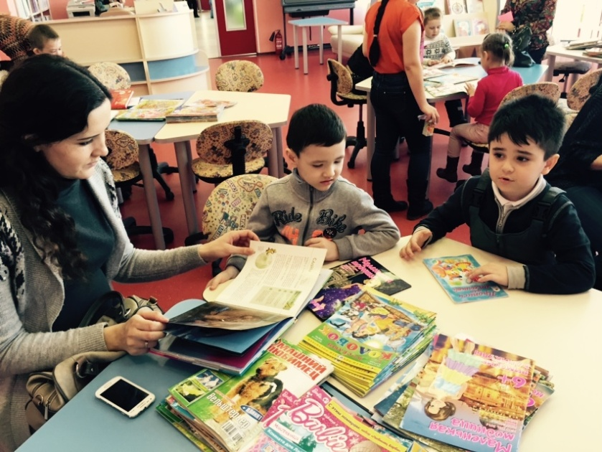
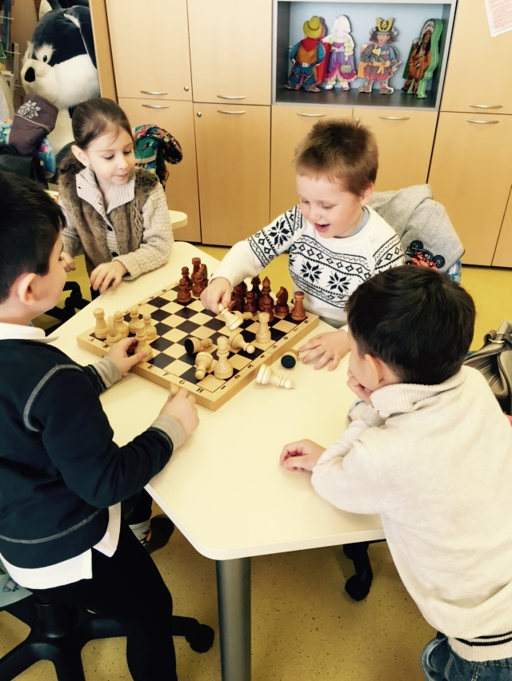
Экскурсия в детскую библиотеку г.Нижневартовска

Slide 9
II. Основной этап
Физическое развитие
Физкультминутки;
Пальчиковые гимнастики;
Подвижные игры;
Развлечение в рамках спортивного занятия «Любим вместе отдыхать, бегать прыгать и играть!».

Slide 11
Познавательное развитие
Беседы о народах севера (ханты и манси) культурой и быта, о игрушках детей народов ханты и манси (кукла «Акань»); «Где ты живёшь?»
Д/игры: «Что растет в лесу?», «Кто живет в лесу?», «Что лишнее?», «Из чего сок и варенье?», «Отгадай по описанию животных», «Следы животных», «Скажи какая ягода?», «Чего не стало», «Большой – маленький (ягоды)», «Что это?», «Что приготовим?».
Игры: «Животные нашего края» с блоками Дьениша и палочками Кюизенера.
Плоскостное моделирование – составление сюжетов из мозаики на тему: «Мой город».
Конструирование из «ЛЕГО»: «Мой любимый детский сад»

Slide 12
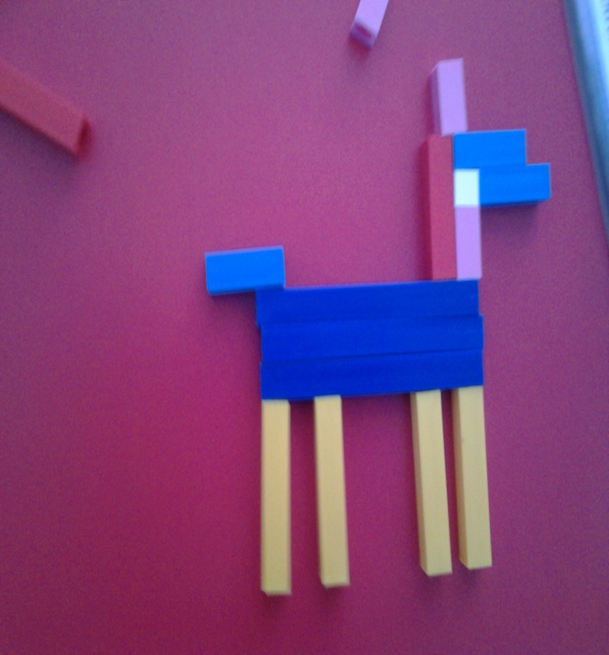

Slide 14
Речевое развитие
Беседы: «Природа родного края», «Животные нашего края», «Растения нашего края», «Мой город Нижневартовск», «Достопримечательности моего города».
Составление рассказа по сюжетной картине : «Детский сад», «Библиотека», «Школа», «Музей».
Создание фотоальбомов: «Прошлое и настоящее города Нижневартовск», «Достопримечательности нашего города», «Животные и растения нашего края» (рисунки детей, фотографии животных и растений, загадки, полезная информация для детей).

Slide 15
Стенгазета: «Мой край Югра»

Slide 17
Социально-коммуникативное
Отгадывание загадок на тему: «Животный мир нашего края», «Растительный мир нашего края», «Город».
Д/игры: «Скажи ласково», «Назови все растения нашего края», «Выбери растения нашего края», «Распредели животных по величине», «От какого дерева ветка?».
С/р.и: «Семья», «Магазин», «Больница». «Мой дом», «Библиотека», «Зоомагазин», «В музее», «В кино».
Настольно-печатная игра: «Животные», «Город», «Растения», «Водоемы».
Чтение пословиц и поговорок по теме.
Конкурс чтецов: «Мой любимый Нижневартовск».
Чтение сказок: «Морошкины Именины»; Хантыйская народная сказка «Иде», «Кот», «Мышка и лось», «Мышка»; Мансийская народная сказка «Гордый олень», «Зайчик»; Е. Пермяк «Смородинка»,.

Slide 18
Художественно-эстетическое
Рисование: «Лиса», «Волк».
Лепка: «Моё любимое дикое животное».
Аппликация: «Закладка карандаш», «Наш город», изготовление приглашений в библиотеку.

Slide 19
Конкурсы рисунков

Slide 20
III. Заключительный этап
Презентация проекта;
Подведения итогов конкурса детских рисунков «Лиса» и «Волк».
Выставка фотоальбомов «Прошлое и настоящее города Нижневартовска», «Достопримечательности нашего города», «Животные и растения нашего края».

Slide 21
Работа с родителями:
Анкетирование «Что такое патриотическое воспитание»;
Консультации: «Орнаменты ханты и манси», «О любви к родному краю»;
Беседы: Праздники народов ханты и манси «Медвежий», «Вороний день», «Проводы лебедя», «День оленевода»;
Изготовление фотоальбомов: «Достопримечательности нашего города», папок «Прошлое и настоящее города Нижневартовска», «Животные и растения нашего края»;
Изготовление стенгазеты «Мой край – Югра» (фотографии детей на фоне природы и достопримечательностей города Нижневартовска).

Slide 22
Заключение
Через совместную деятельность
формируются такие важные для человека черты,
как любовь к Родине, доброжелательность и
уважение к окружающим, бережное отношение к
результатам труда людей, желание посильно
помогать им, активность и инициативу в
самостоятельной деятельности.

Slide 23
Спасибо за внимание!

